Slide 1
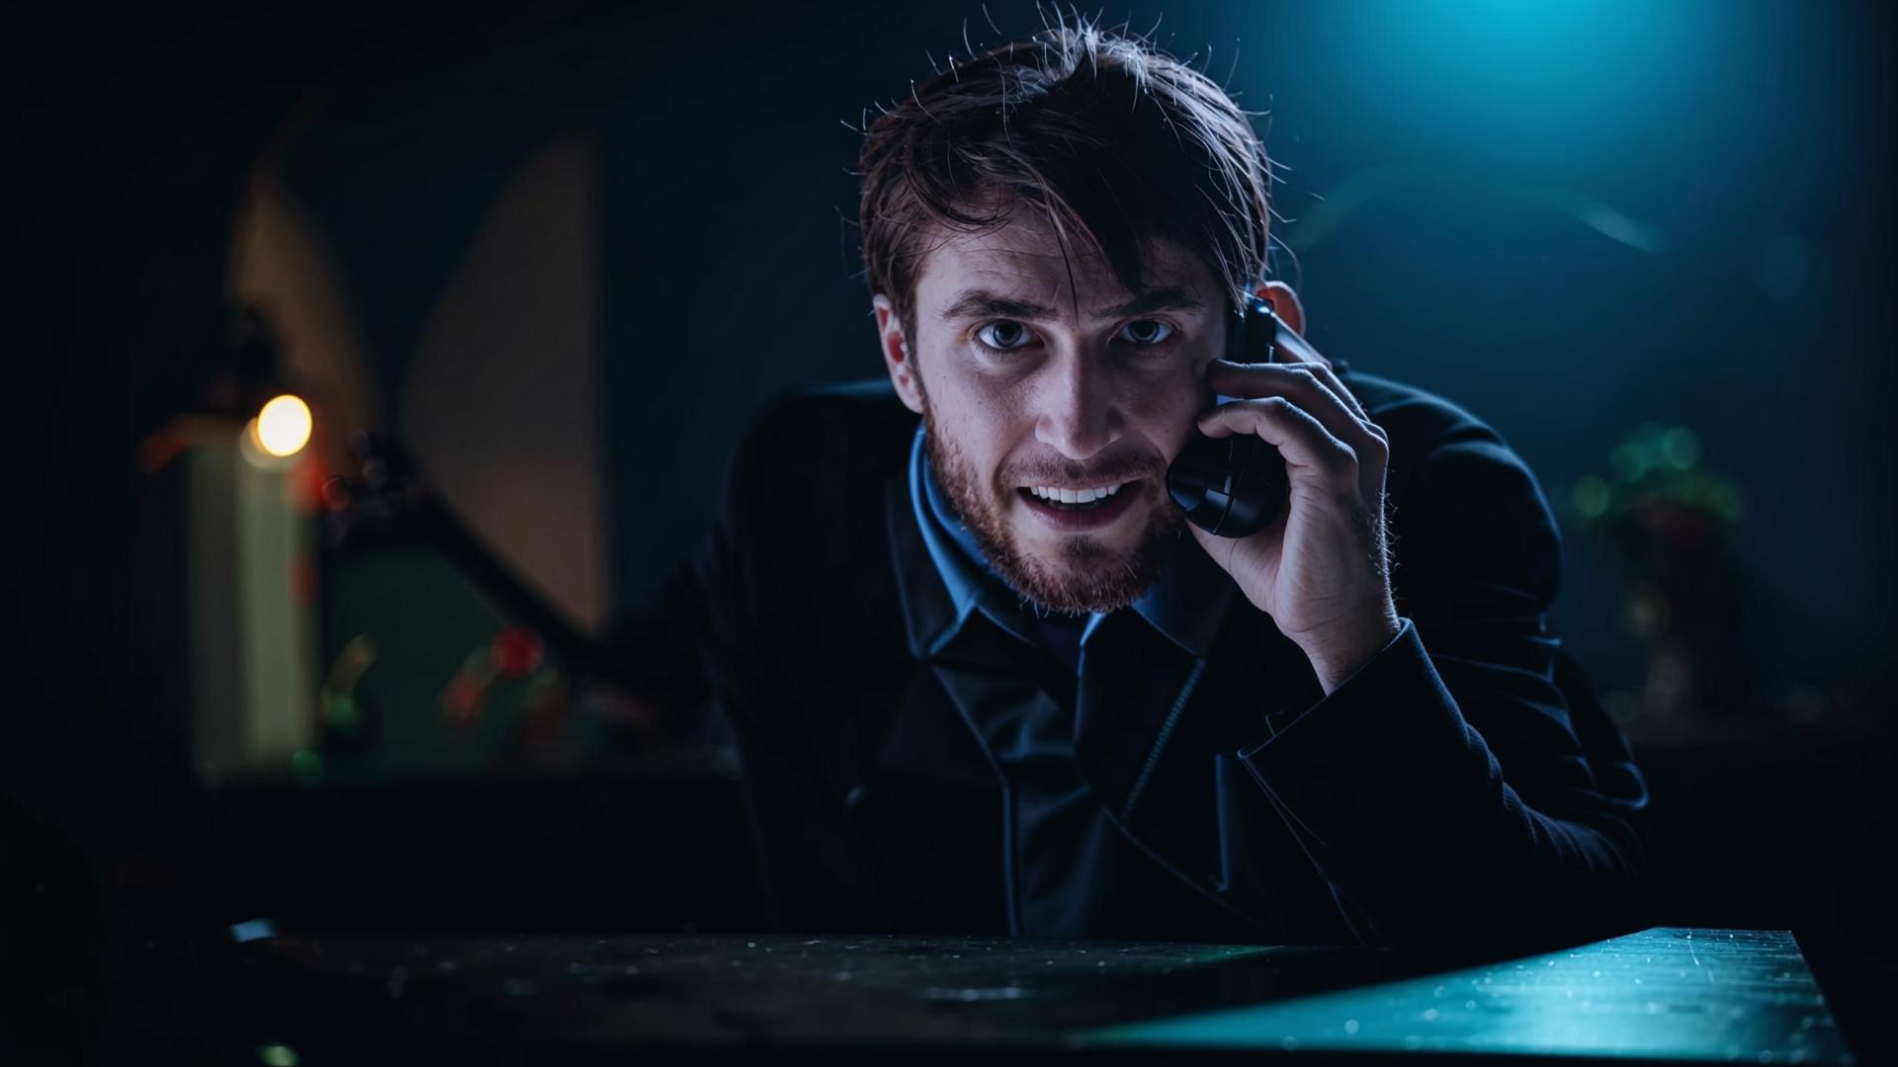
Останови мошенника,
не дай себя обмануть!
«ВАШИ ДЕЙСТВИЯ,
ЧТОБЫ НЕ СТАТЬ ЖЕРТВОЙ КИБЕРМОШЕННИКОВ»

Slide 2

Вам позвонил незнакомый человек, представился сотрудником банка или госучреждения. Он попросил Вас совершить определенные действия: назвать данные своей банковской карты, перейти по ссылке из SMS, перевести свои сбережения на «безопасный счет». Как поступите?
Прерву разговор и буду игнорировать дальнейшие звонки с данного номера.

Slide 3
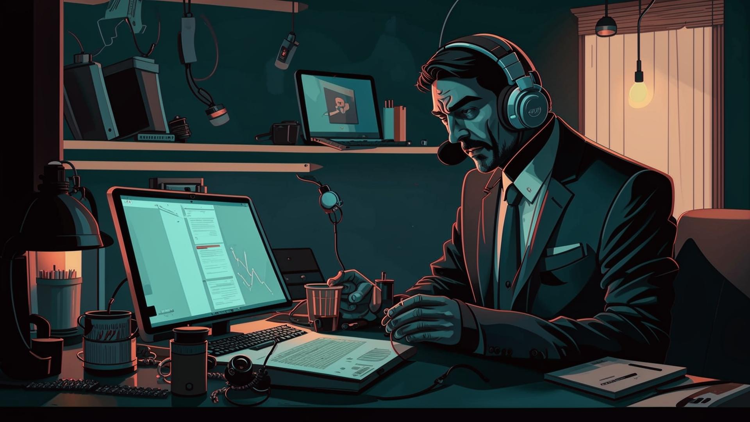
Позвонивший представился сотрудником службы безопасности банка и сообщил о подозрительной операции - «Посторонний человек пытается вывести деньги с Вашего счета. Чтобы предотвратить списание, надо срочно перевести Ваши сбережения на «безопасный счет». Ваши действия?
Сотрудник банка не сообщает по телефону о действиях третьих лиц. Я прекращу разговор.

Slide 4

Позвонивший представился сотрудником полиции, ФСБ, следственного комитета или прокуратуры. Он сообщил, что с Вашего счета кто-то переводит деньги гражданину недружественной страны. Что Вам не следует делать?
Прерву разговор и буду игнорировать дальнейшие звонки с данного номера.
Сразу прекращу разговор, так как это звонок от мошенников. Сотрудники правоохранительных органов не сообщают по телефону о переводах денежных средств.

Slide 5

По телефону Вас попросили поучаствовать в опросе, чтобы оценить качество банковских услуг. А затем предложили установить на телефон новое банковское приложение, сообщить id устройства и пароль для подключения. Как вы отреагируете?
Сразу прекращу разговор. Мошенники пытаются установить на мой телефон программу удаленного доступа, они смогут видеть всё, что происходит на экране и поменять пароль к мобильному банку.

Slide 6
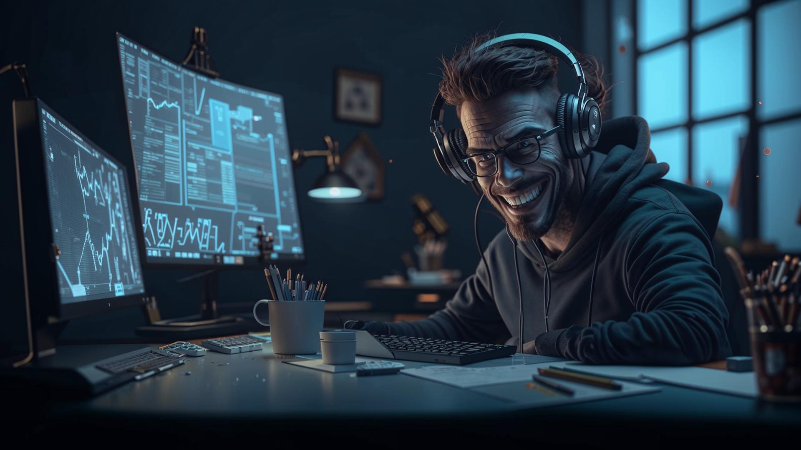
На доске объявлений известного маркетплейса (например, «Авито») Вы увидели сообщение о продаже смартфона известного бренда за 10 000 рублей. Продавец предлагает продолжить разговор в Telegram и оформить доставку до двери, скинув ссылку на популярный сервис. Что произойдет, если вы заполните бланк и оплатите товар с доставкой?
У Вас спишут деньги не только за товар и доставку, но и похитят данные банковской карты.

Slide 7
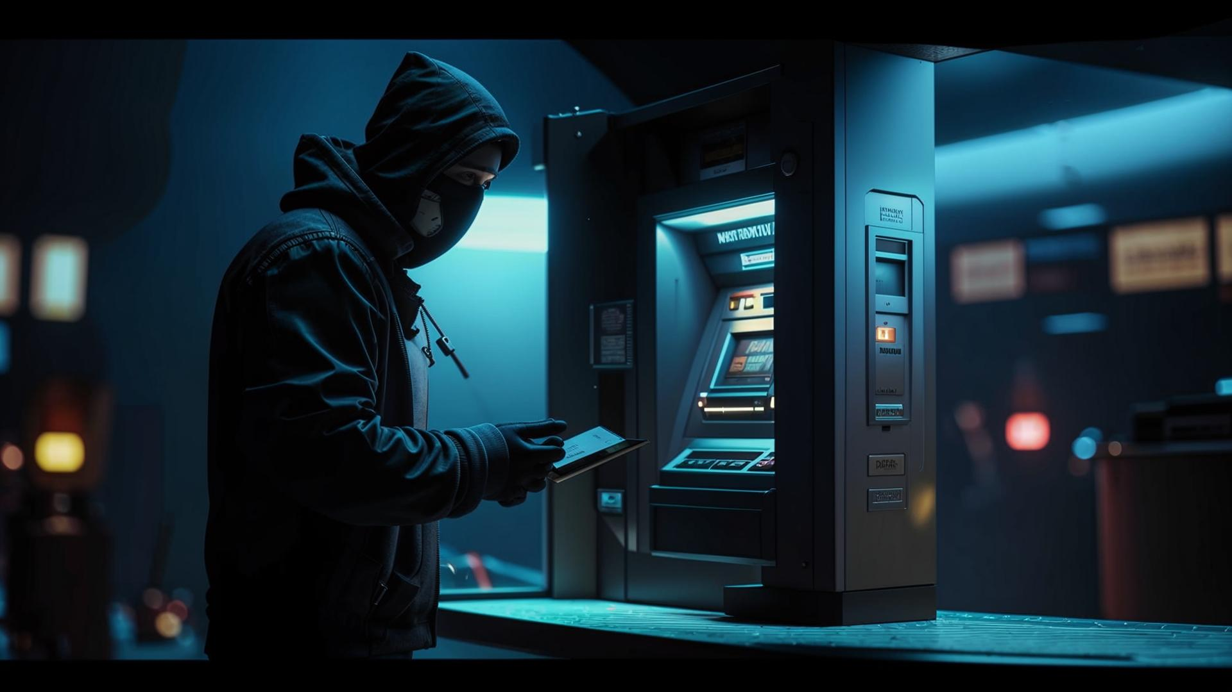
На смартфон к Вам пришло SMS от Вашего банка о подозрительной активности счёта, и ссылка для блокировки карты. Ваши действия?
Подозрительна здесь не активность счёта, а эта SMS! Проигнорирую сообщение.

Slide 8

Вам позвонил представитель службы безопасности Вашего банка и сообщил, что на Вас мошенники оформили крупный кредит. Он предлагает спасти Ваши деньги и следовать его инструкциям. Как поступите?
Положу трубку, так как это звонок от мошенника.

Slide 9

Вы собираетесь купить подержанную вещь на «Авито» у иногороднего продавца. Он предлагает отправить товар службой доставки, но предварительно Вам нужно его оплатить. Также продавец просит перевести общение в WhatsApp. Вы согласитесь?
Нет, я не стану рисковать. Злоумышленники взламывают аккаунты и размещают объявления о продаже несуществующего товара.

Slide 10
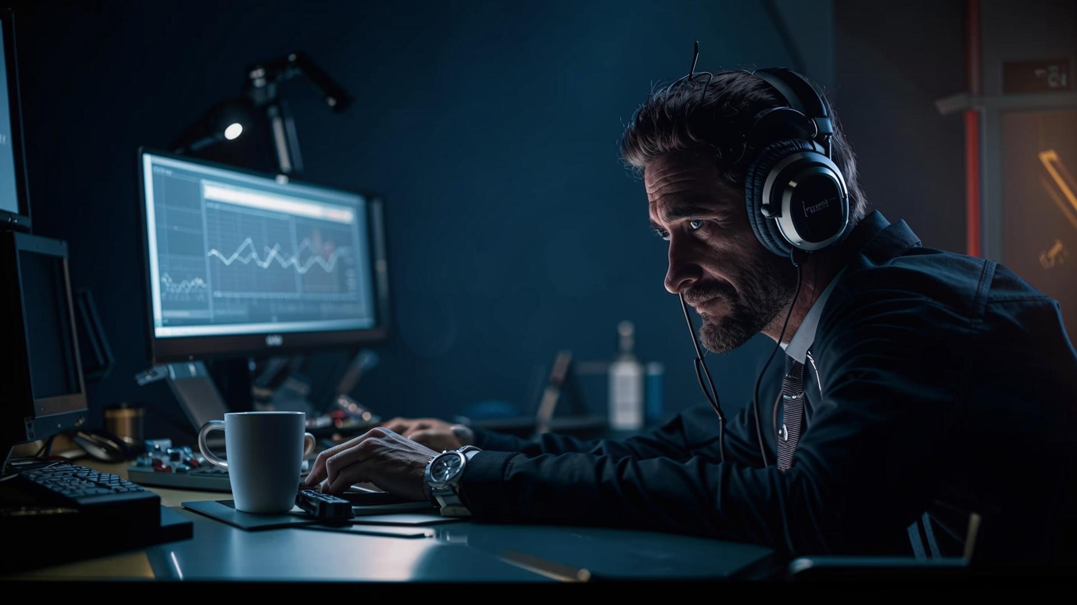
Вы получили сообщение, что выиграли купон на скидку, бесплатное посещение мероприятия, машину, квартиру или некоторую сумму. Чтобы получить приз, надо перейти по ссылке. Как поступите?
Не стану открывать, так как с помощью данной ссылки мошенники могут получить доступ к моему мобильному банку.

Slide 11
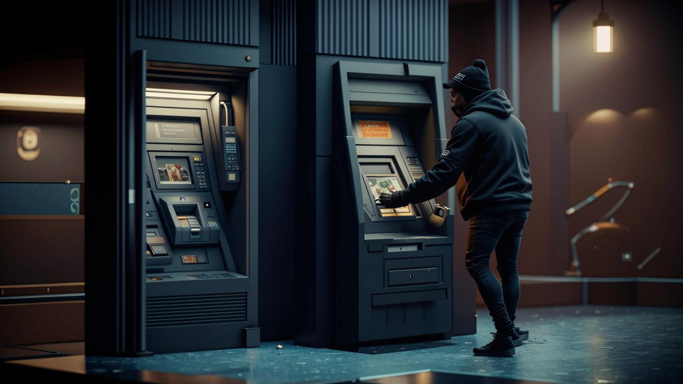
Вам предложили удаленную работу. В переписке работодатель пытается выведать Ваши персональные данные, но ничего не спрашивает о профессиональных навыках и опыте. Ваши действия?
Буду игнорировать сообщения. Настоящие работодатели в первую очередь интересуются опытом, образованием или просят выполнить тестовое задание.

Slide 12

Вы получаете письмо от Интернет-магазина о закрытой распродаже. Чтобы в ней участвовать, надо перейти по ссылке из письма. Ваши действия?
Уверен, что ссылка ведет на фишинговый сайт, прекращу общение.

Slide 13
В мессенджере пишет давний друг и просит срочно перевести деньги на указанный им банковский счет. Ваши действия?
Позвоню другу и уточню, он это пишет или его аккаунт взломали мошенники.

Slide 14
Вам звонит человек, который представляется сотрудником мобильного оператора, и произносит фразу: «Срок действия вашей SIM- карты истек. Если хотите его продлить, назовите код из SMS, который сейчас придет». Как Вы поступите?
Положу трубку, так как это звонок от мошенников.

Slide 15
У Вас звонит телефон, человек представился сотрудником мобильного оператора и просит Вас подтвердить свой профиль на портале «Госуслуги». Для этого надо перейти по ссылке в SMS. Ваши действия?
Положу трубку, так как это звонок от мошенников.

Slide 16
Взволнованный женский голос по телефону сообщает, что на Вашу карту, привязанную к номеру, был совершен ошибочный перевод денег. И небольшая сумма действительно пришла. Незнакомка в отчаянии просит продиктовать данные Вашей карты, чтобы вернуть деньги, которые хотела перевести маме. Как вы поступите?
Положу трубку, так как это звонок от мошенников.

Slide 17
Вы продаёте смартфон на сайте объявлений, только разместили - уже звонит покупатель. Он предлагает предоплату, но для этого нужен номер Вашей карты. Согласитесь?
Это явно мошенник, номер своей карты не сообщу.

Slide 18

Вы продаёте игровую приставку через Интернет. Приходит SMS: «Добрый день! Обмен не интересует: https://08-7-gidrgjs=ggi/opyt.jpg?» Перейдете по ссылке?
Проигнорирую такие сообщения. Ссылка может быть вредоносной.

Slide 19

Вы стали свидетелем разговора Вашего родственника по телефону с незнакомым человеком или организацией, при общении Ваш близкий намеревается продиктовать собеседнику код из SMS или снять деньги со своей карты для дальнейшей передачи курьеру. Ваши действия?
Пояснить, что это мошенники, немедленно прервать разговор.

Slide 20
Спасибо за внимание

